Slide 1
#EUQUEDONACASA
DEPARTAMENTO DE ORIENTACIÓN.
Debido a que la lengua vehicular de nuestro alumnado con N.E.A.E. es la lengua castellana, para facilitar su comprensión, este documento será en dicho idioma.
Desde el Departamento de Orientación del C.E.I.P. Emilia Pardo Bazán no queremos dejar de aportar ideas muy sencillas y con materiales que podéis tener en casa, para trabajar algunos de los contenidos que realizáis con los especialistas de Audición y Lenguaje y Pedagogía Terapéutica en el centro educativo.
Sabemos que son momentos difíciles, especialmente para vosotros y vuestras familias, por eso queremos mandaros mucho ánimo y deseamos poder volver a vernos pronto.
Mientras tanto os animamos a que hagáis, con la ayuda de vuestras familias, algunas de estas tareas que os proponemos ya que son muy divertidas y así podréis estar entretenidos y aprender cada día un poquito más.
Un cordial saludo.

Slide 2
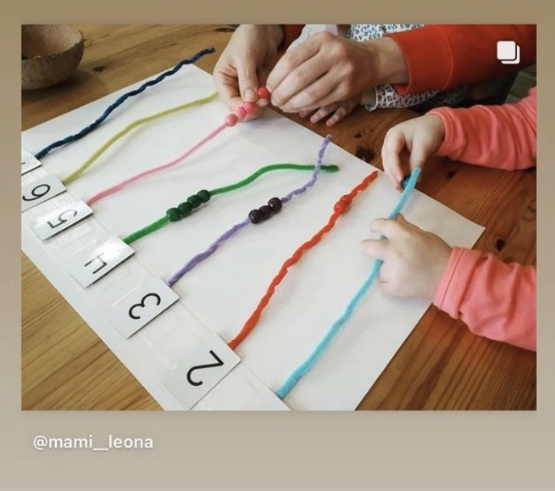
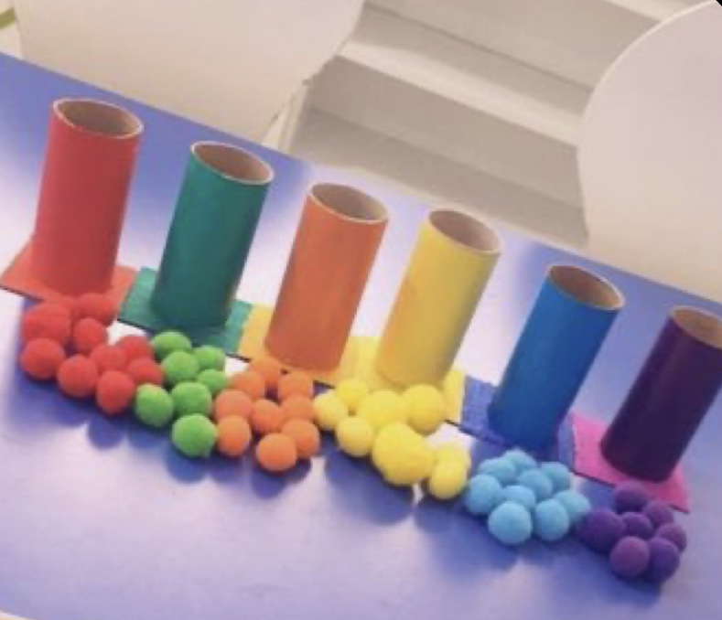
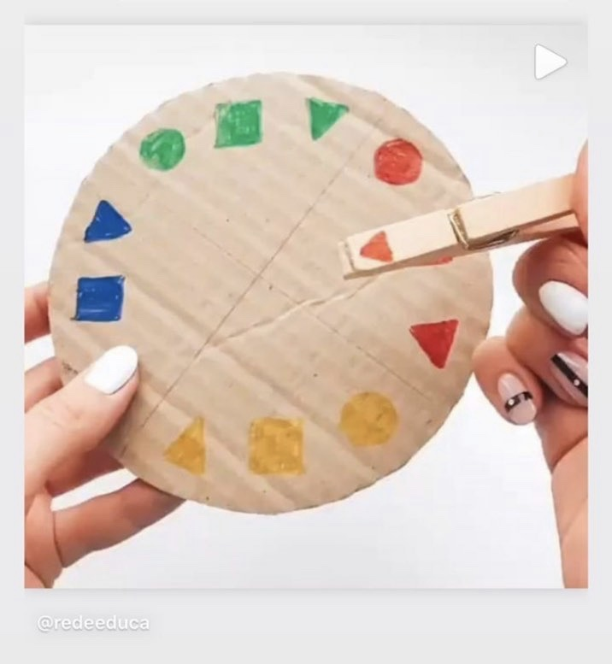
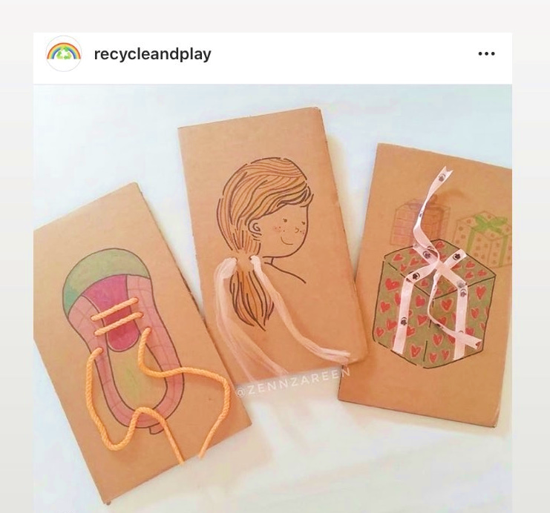
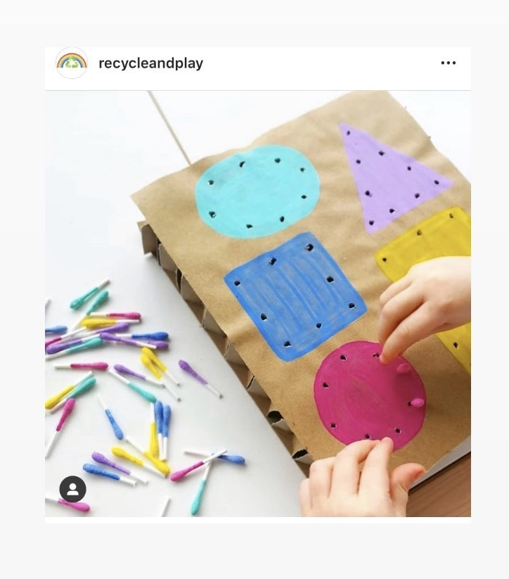
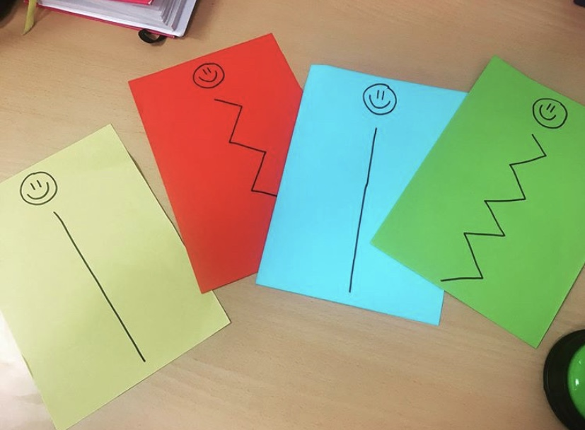
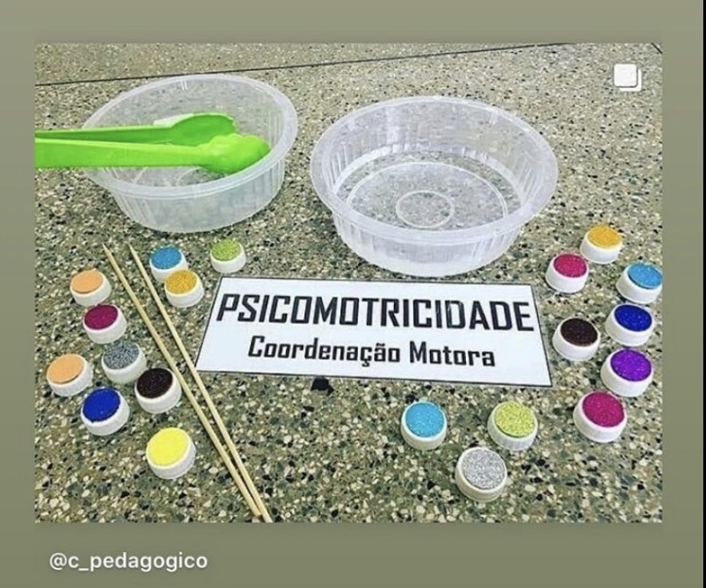
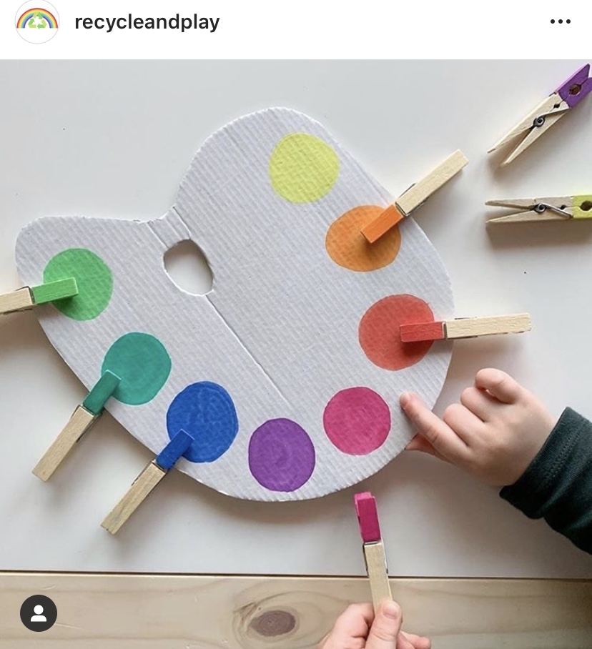
#EUQUEDONACASA
MOTRICIDAD
FINAOMO

Slide 3
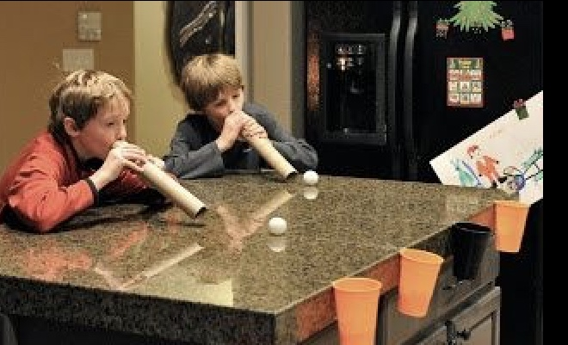
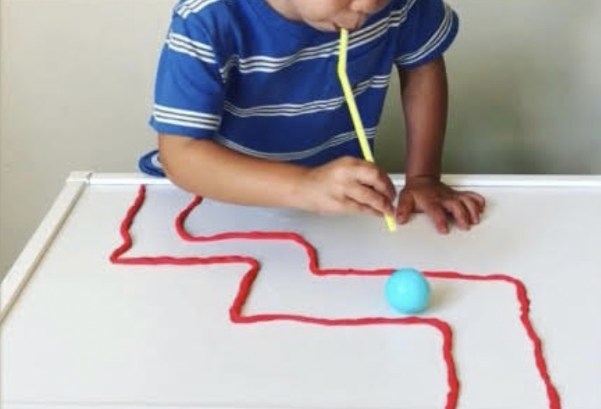
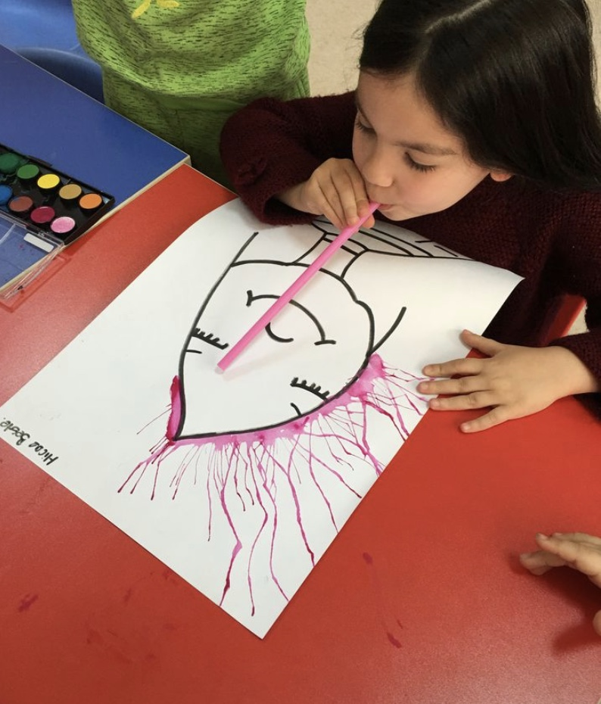
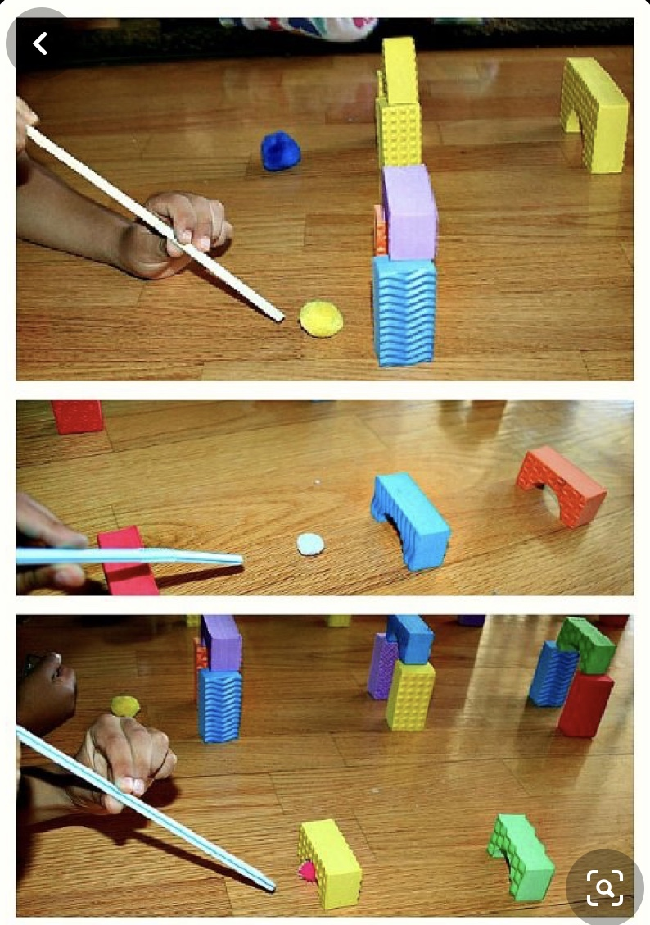
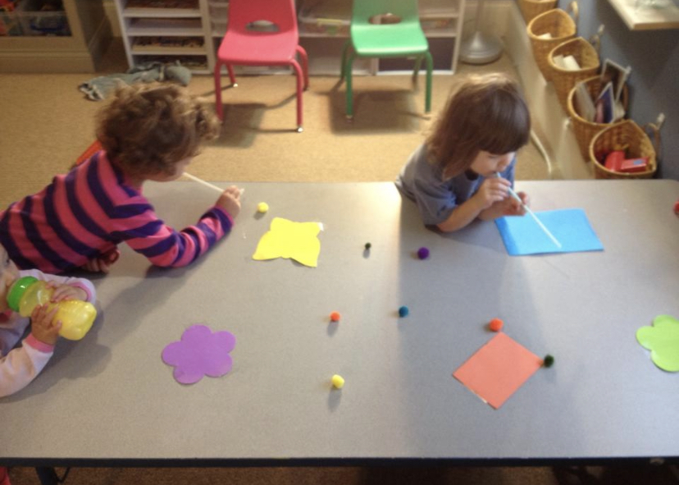
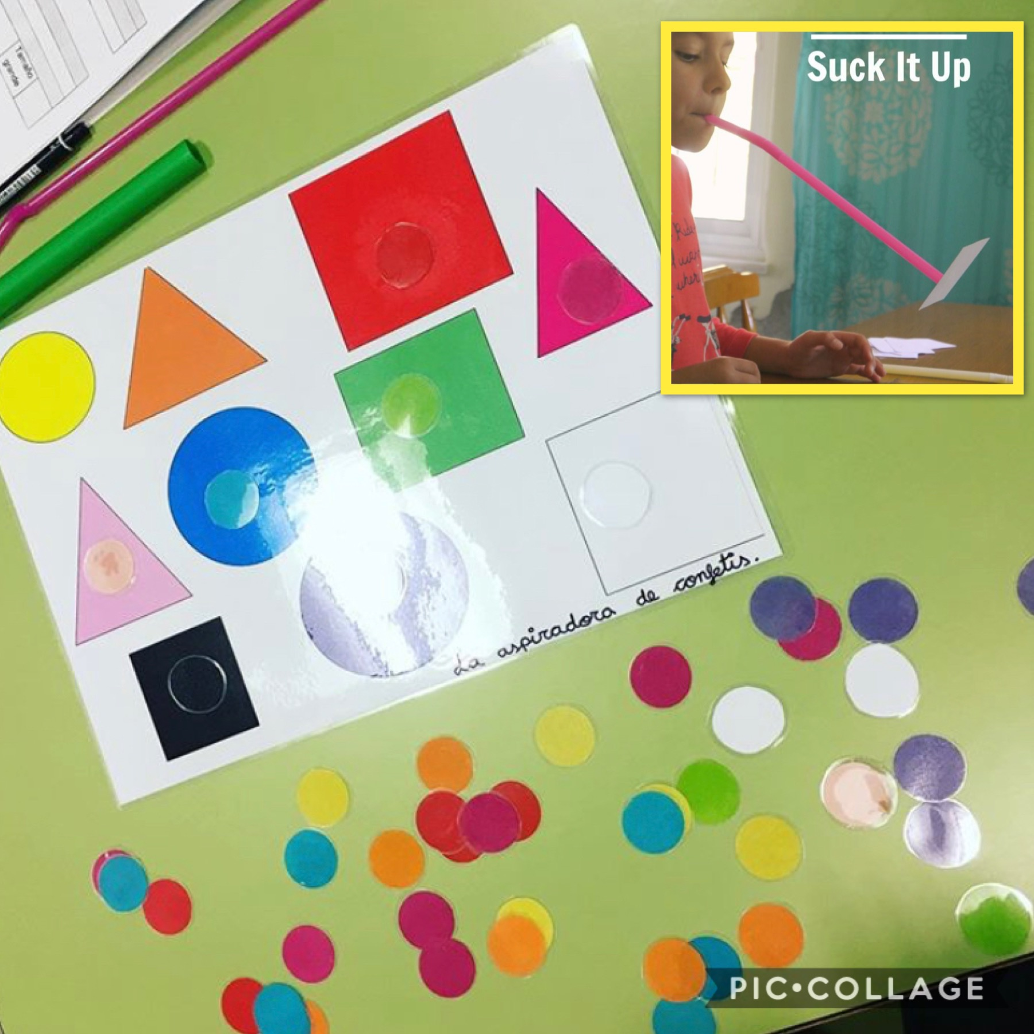
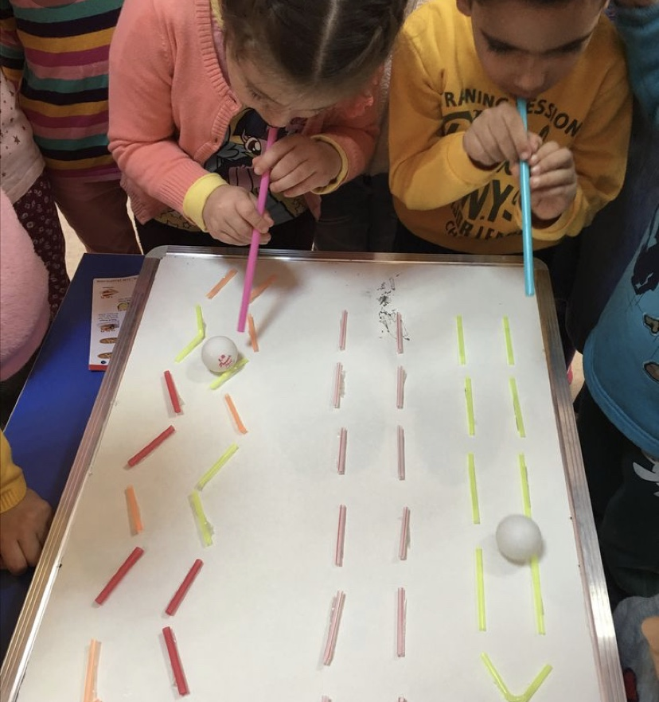
#EUQUEDONACASA
SOPLO

Slide 4
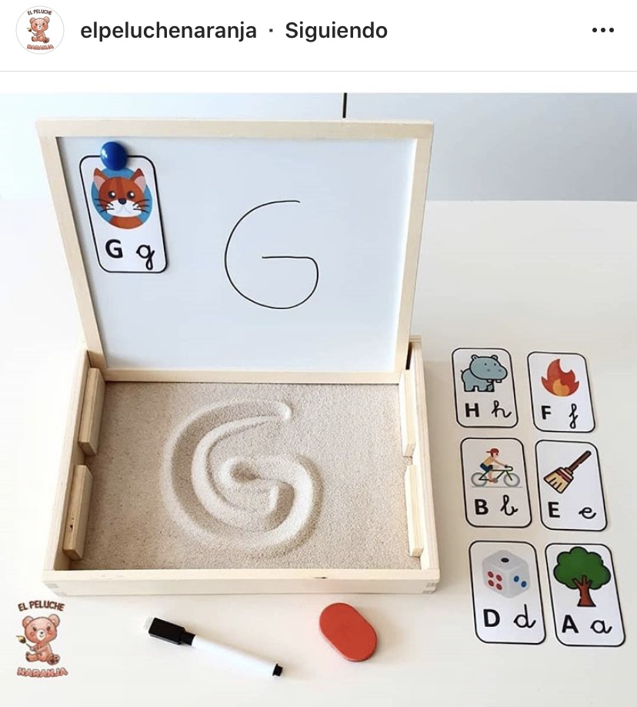
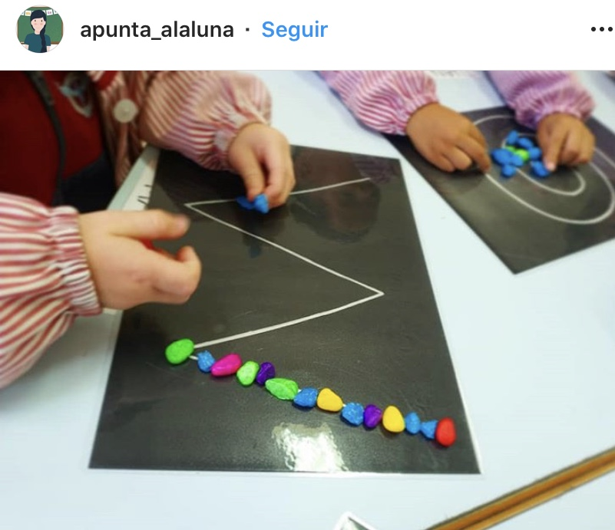
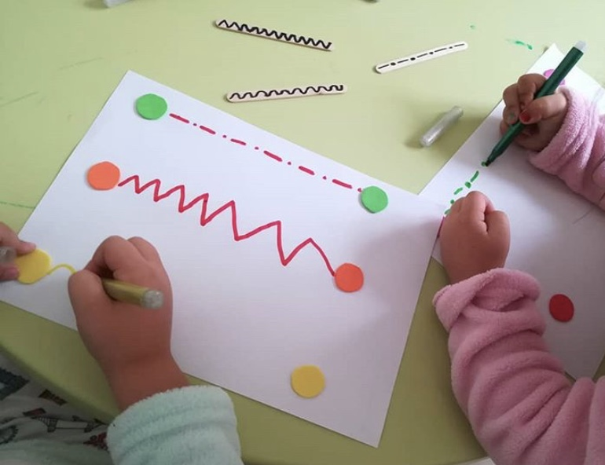
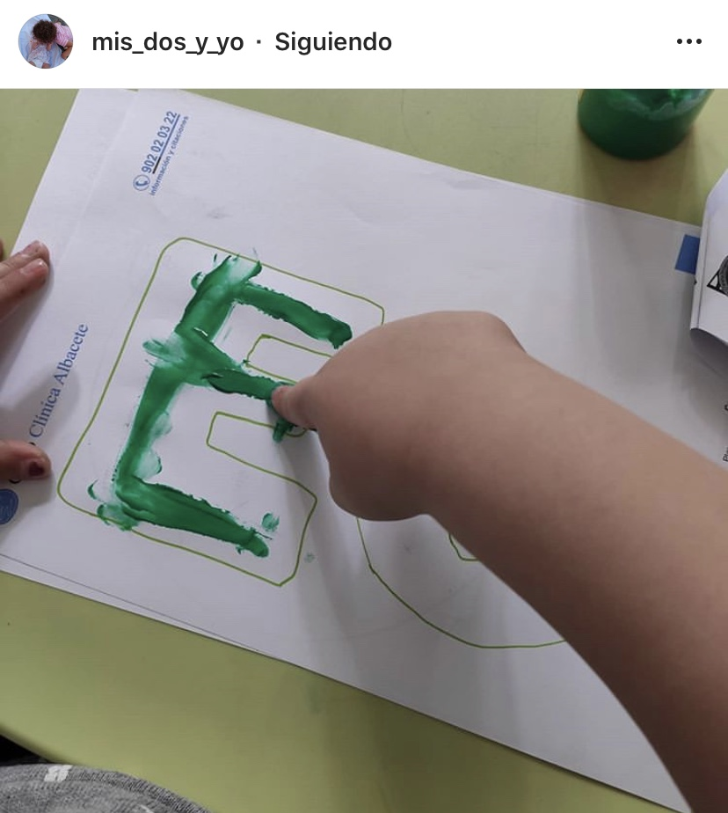
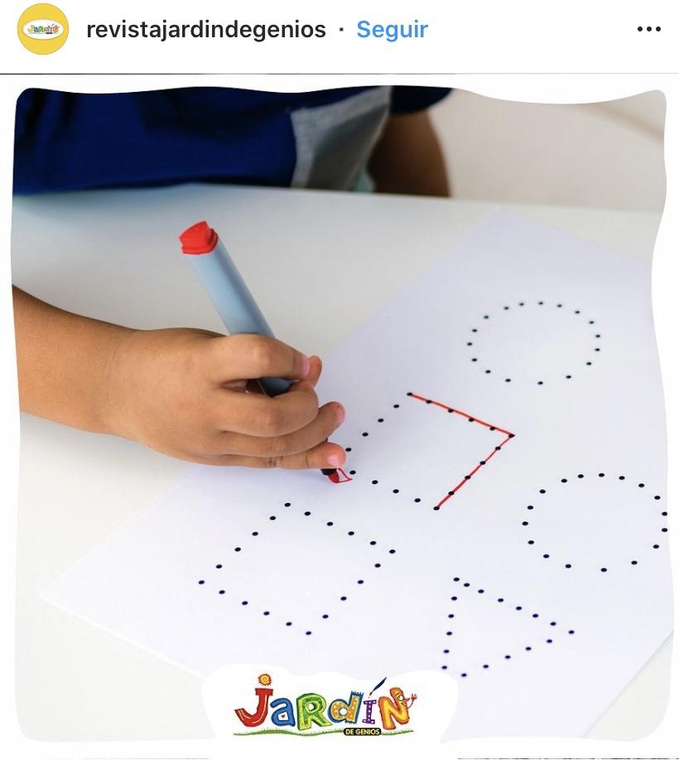
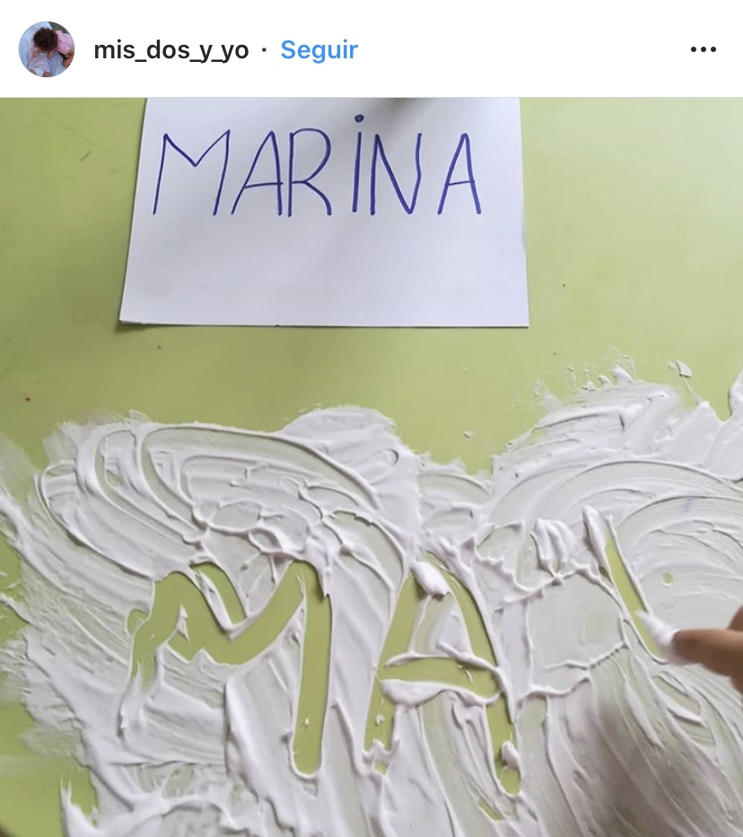
#EUQUEDONACASA
GRAFOMOTRICIDAD

Slide 5
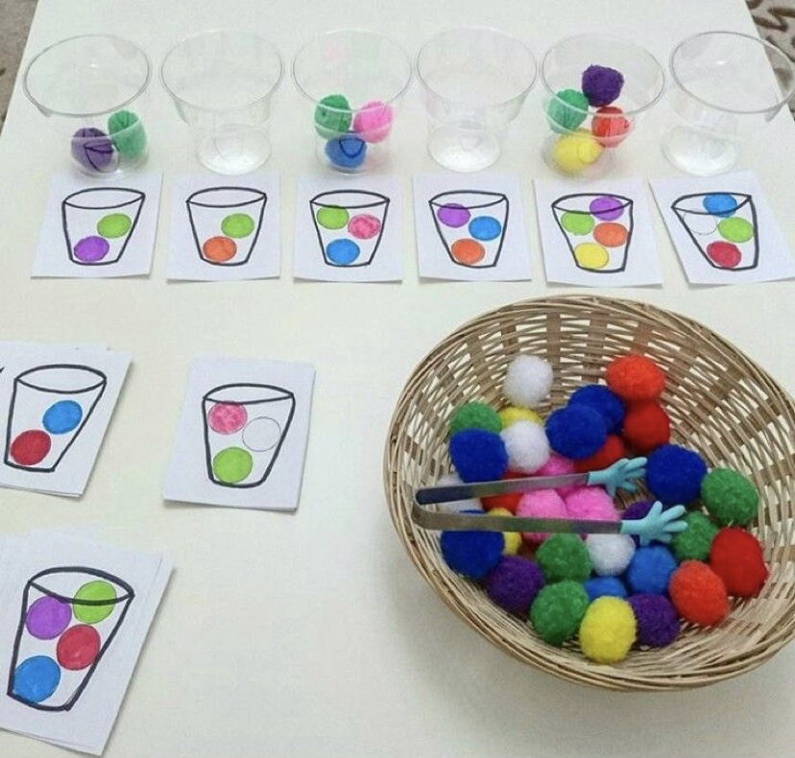
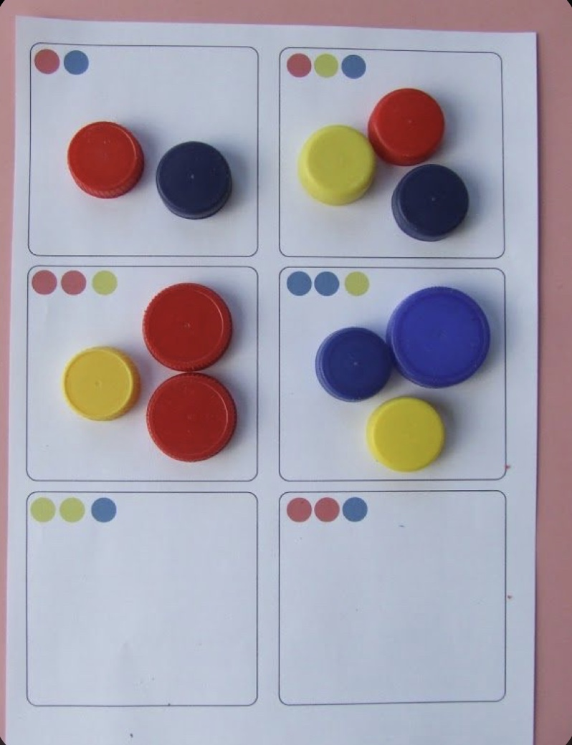
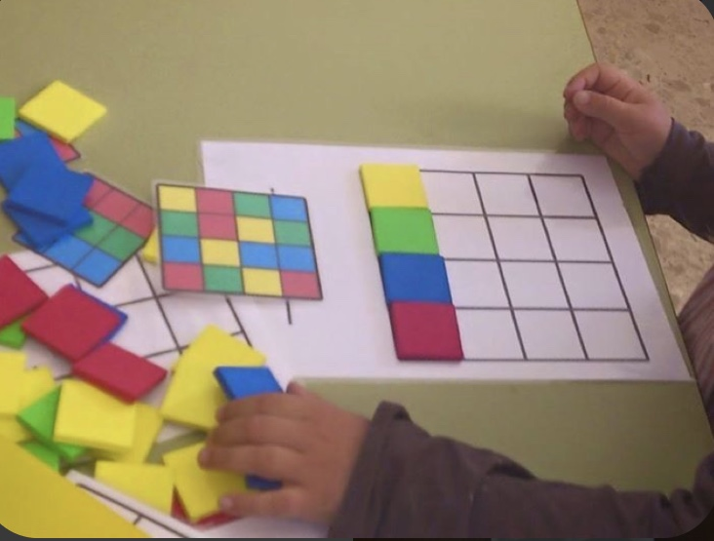
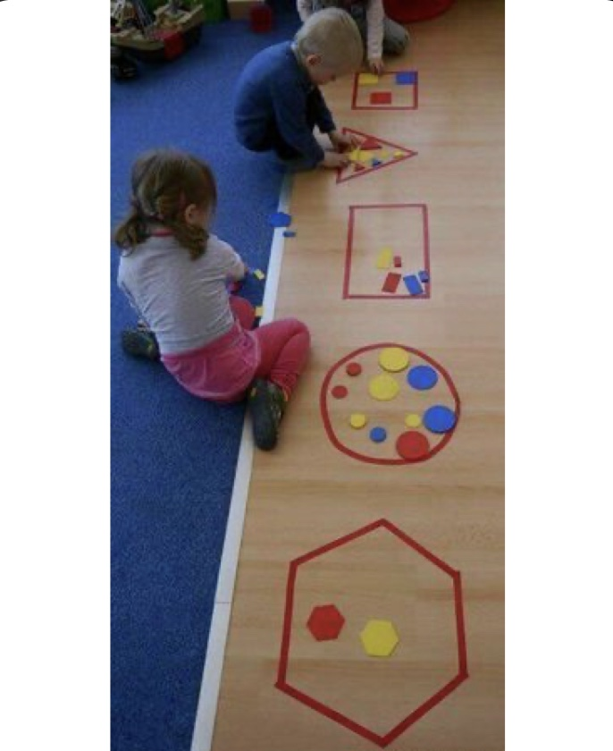
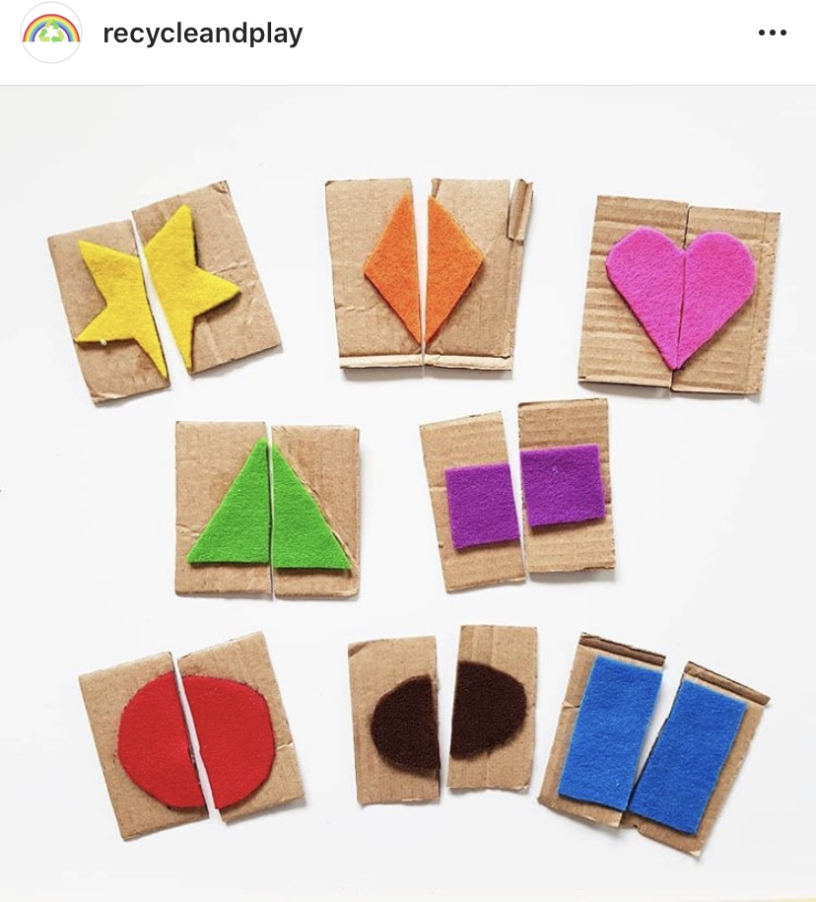
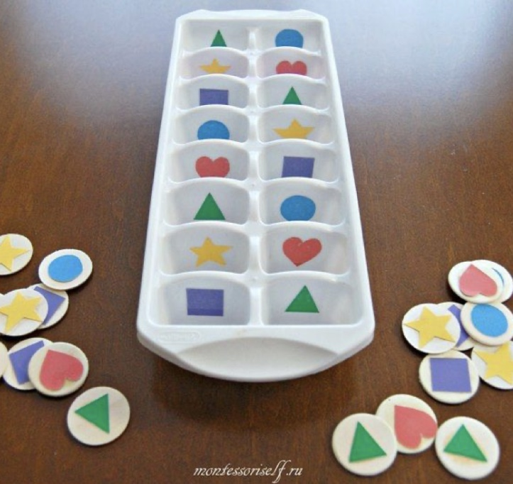
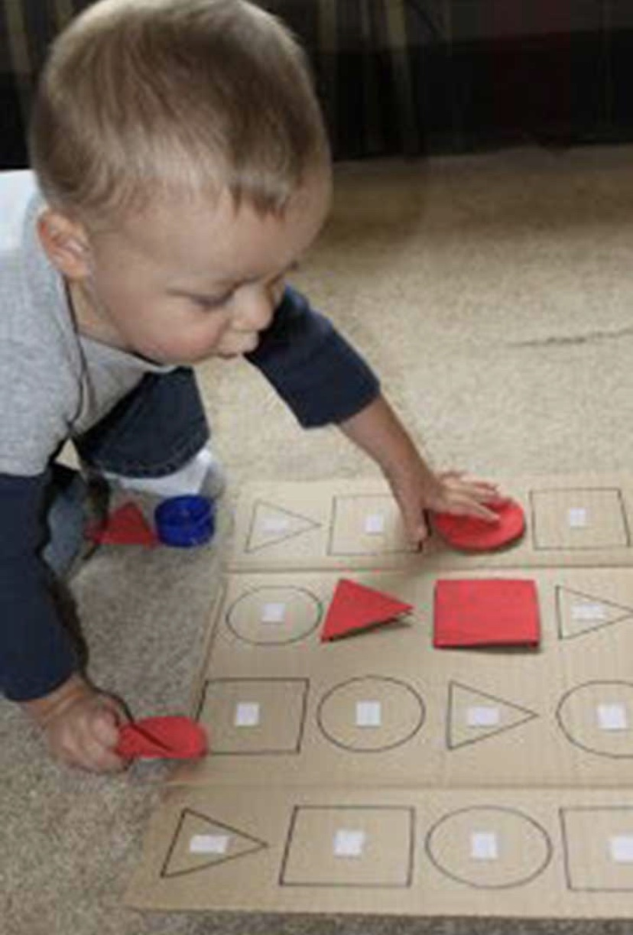
#EUQUEDONACASA
ATENCIÓN

Slide 6
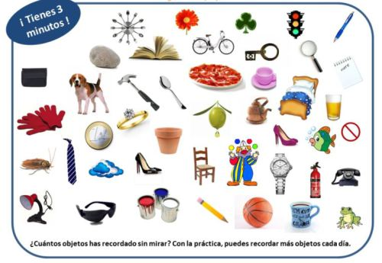
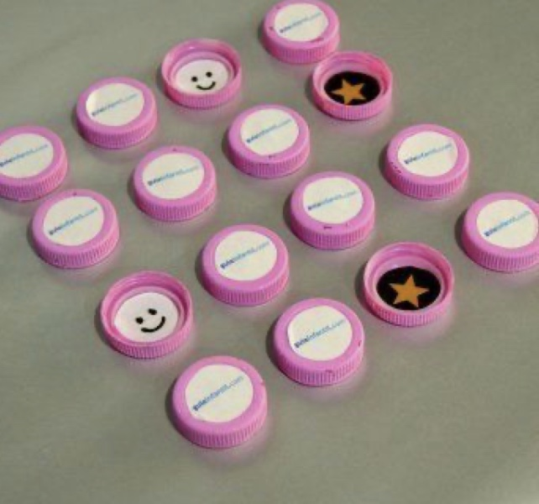
#EUQUEDONACASA
MEMORIA
MEMORY!
Tienes 3 minutos para memorizar todos los objetos de la lámina y luego tendrás que intentar decir el mayor número de objetos que recuerdes.
Intenta memorizar un trabalenguas o refrán.

Slide 7
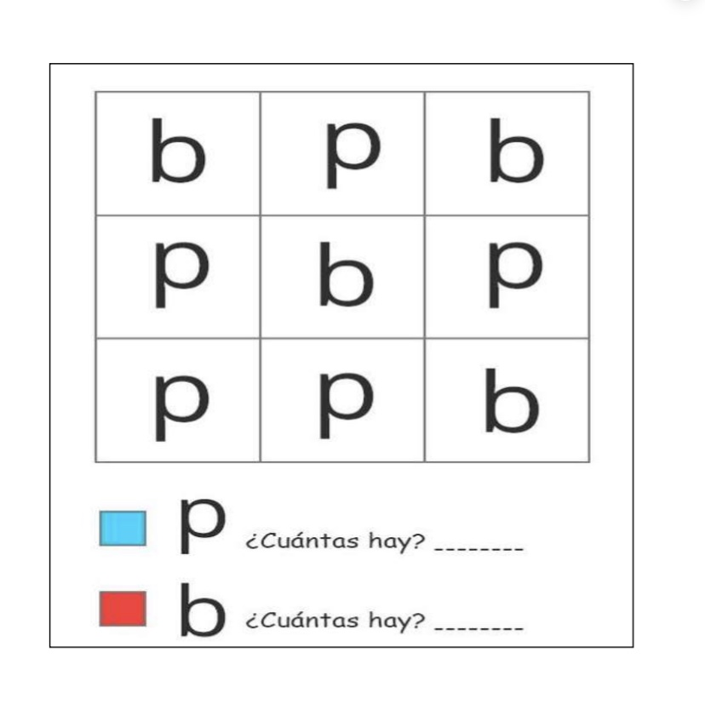
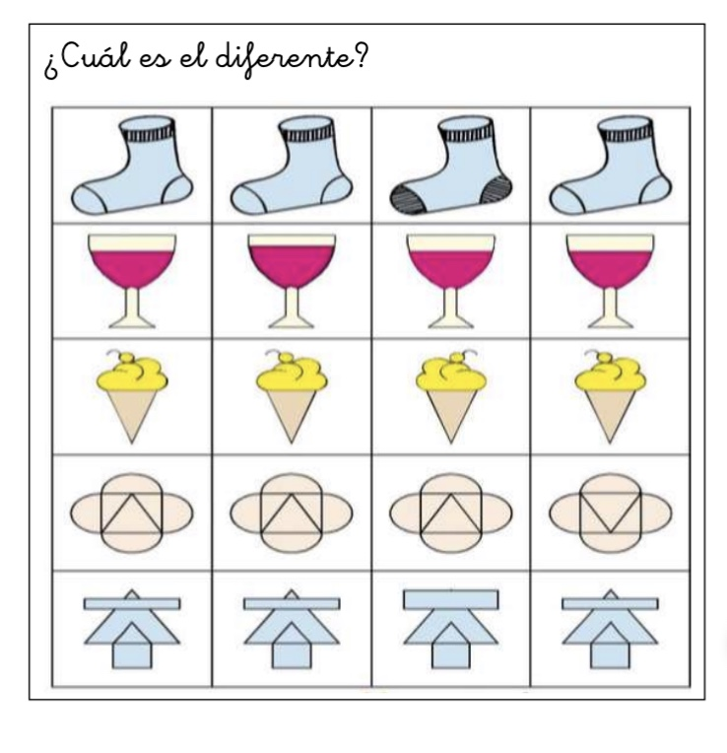
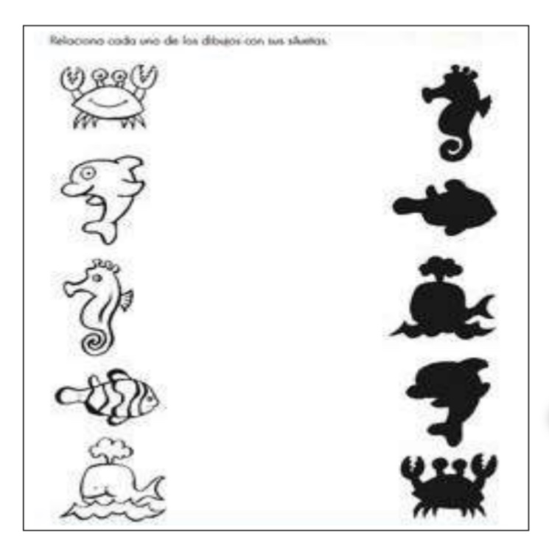
#EUQUEDONACASA
PERCEPCIÓN
Discriminar entre letras similares,
Encontrar el dibujo diferente,
Unir un objeto con su sombra,
Unir figuras iguales…

Slide 8
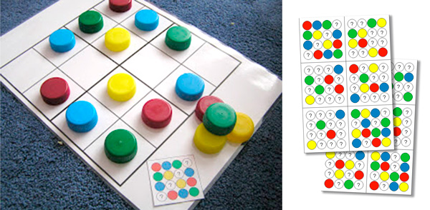
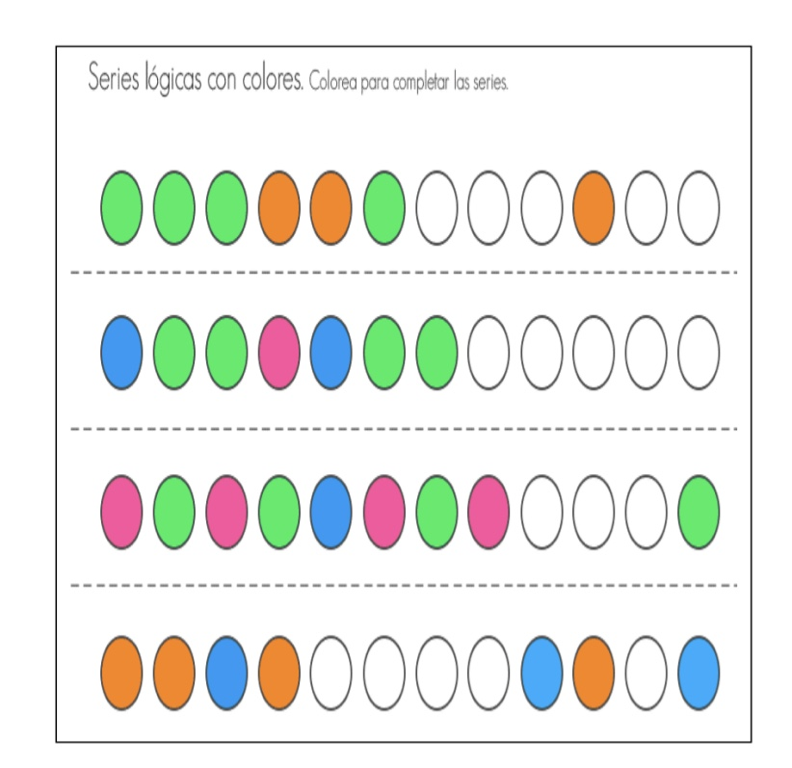
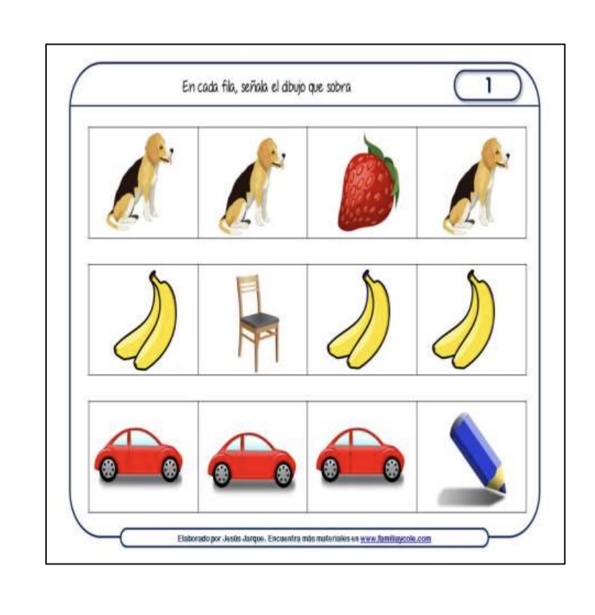
#EUQUEDONACASA
RAZONAMIENTO

Slide 9
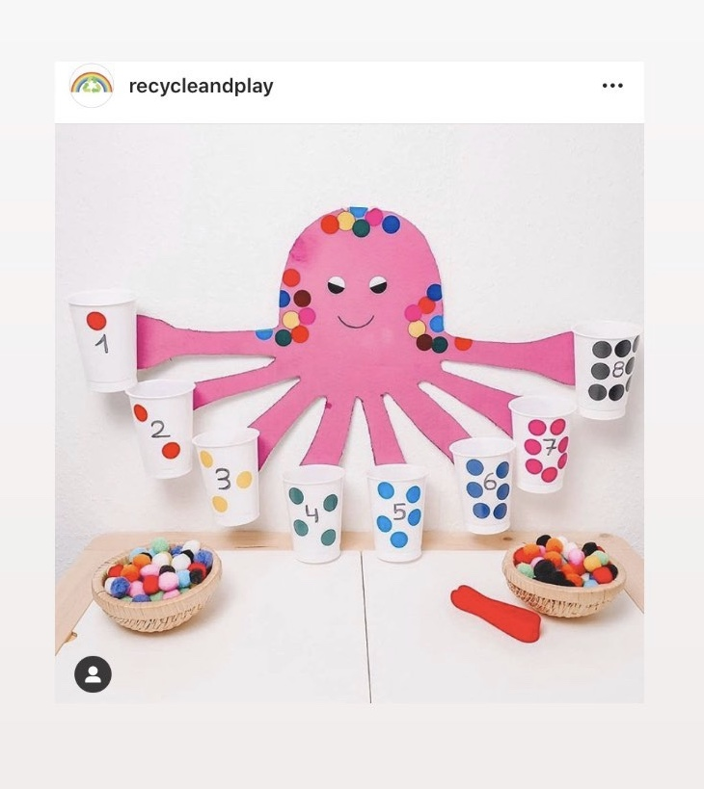
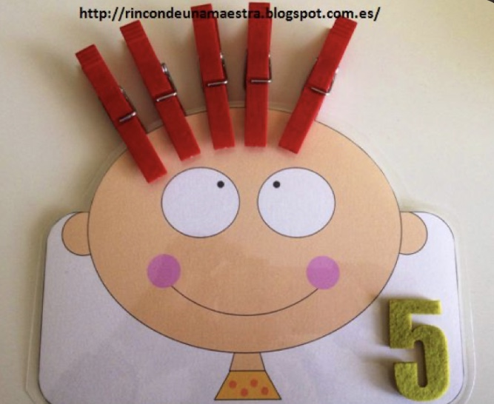
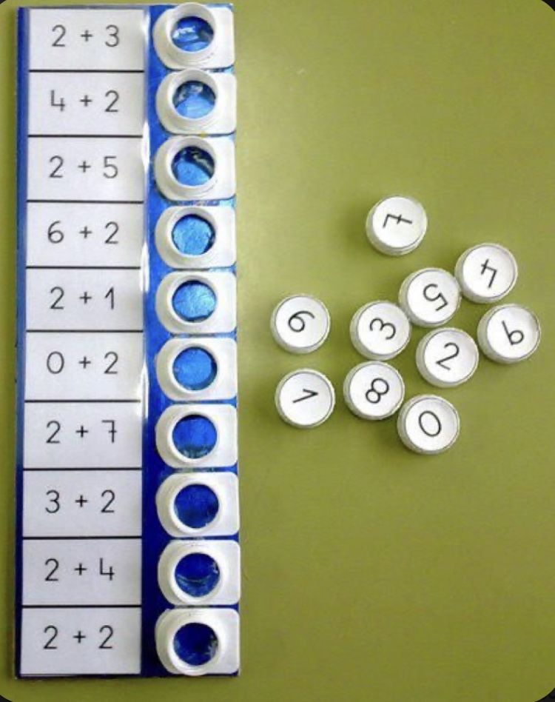
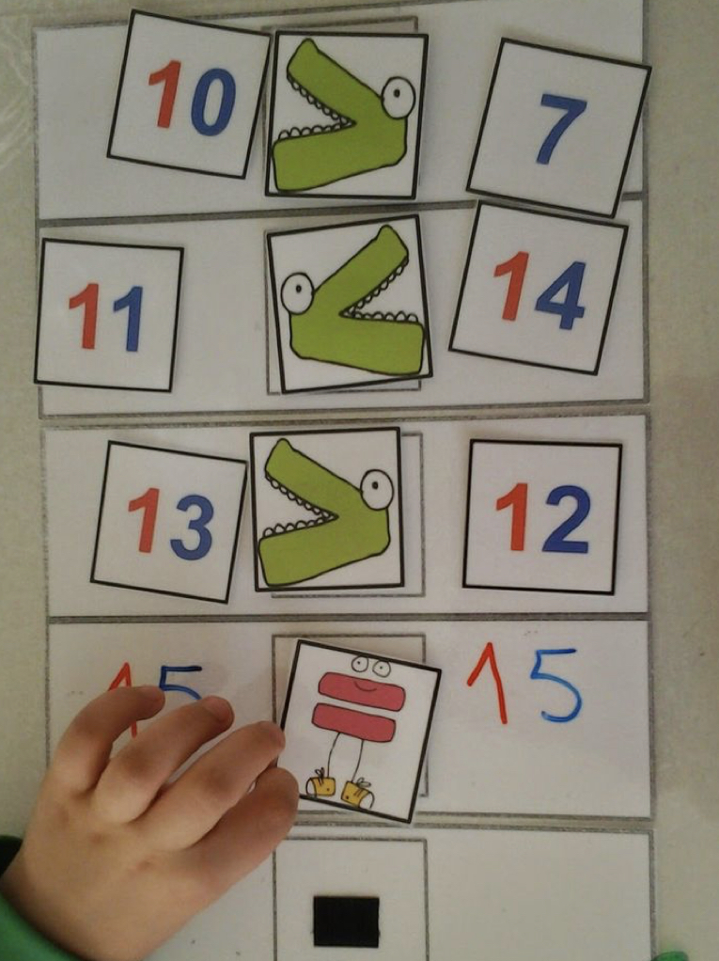
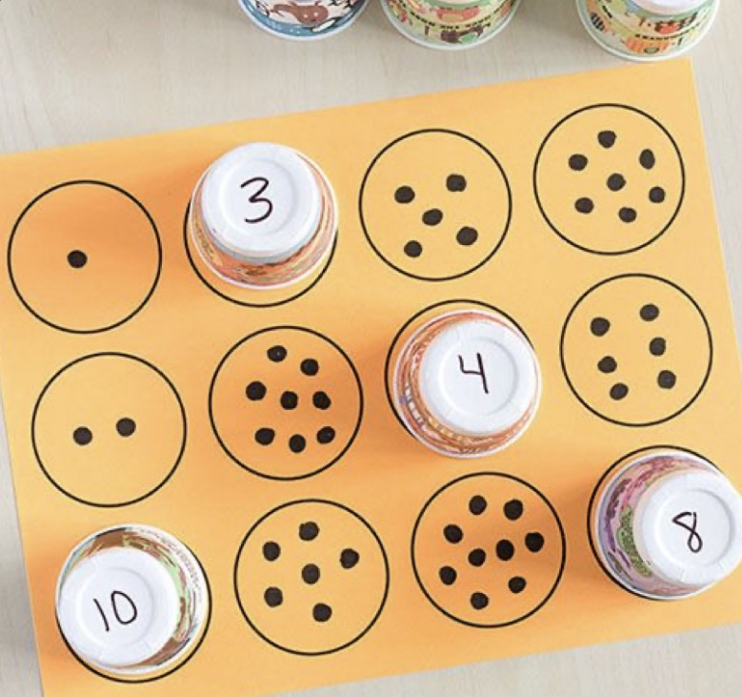
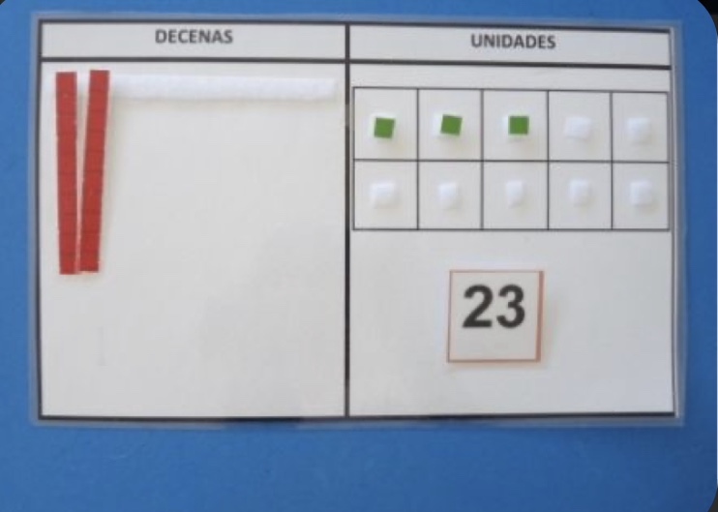
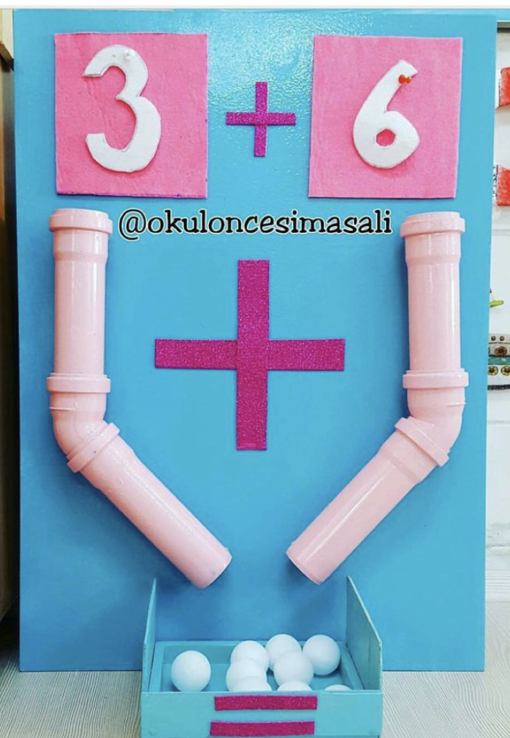
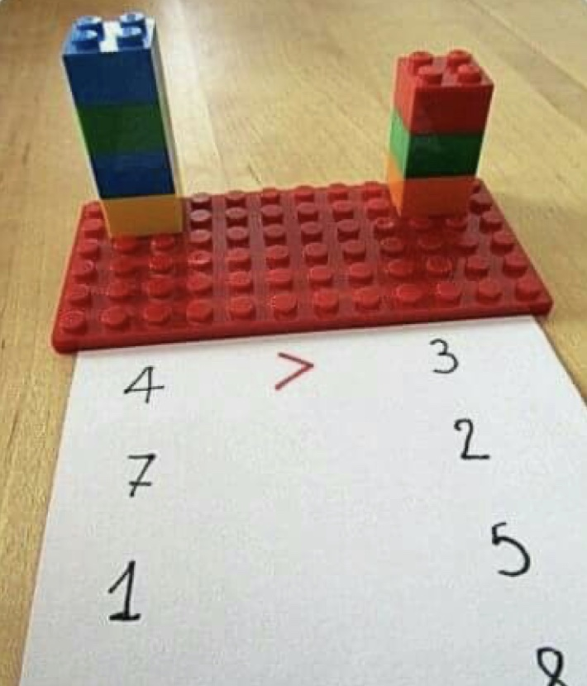
#EUQUEDONACASA
MATEMÁTICAS

Slide 10
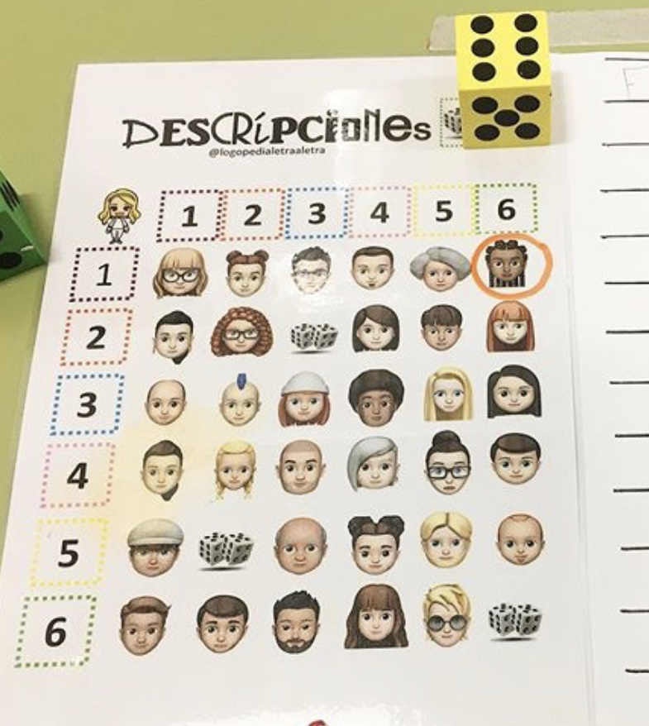
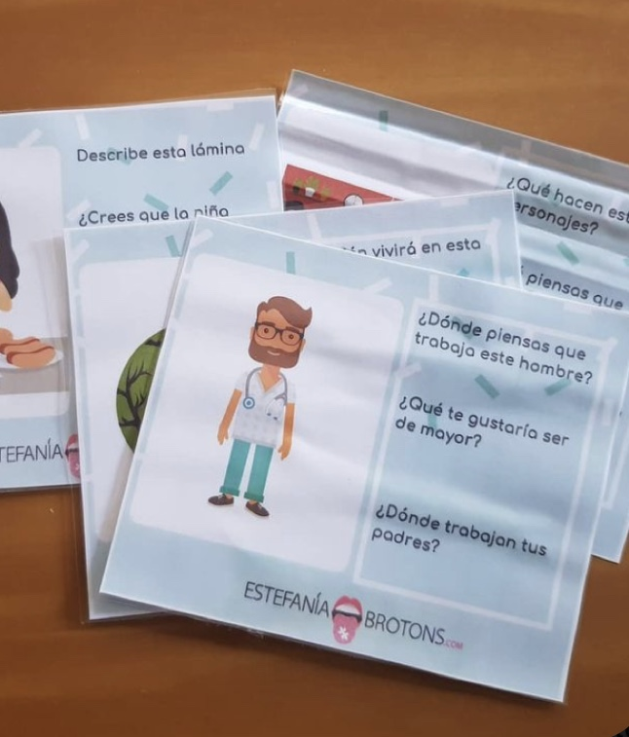
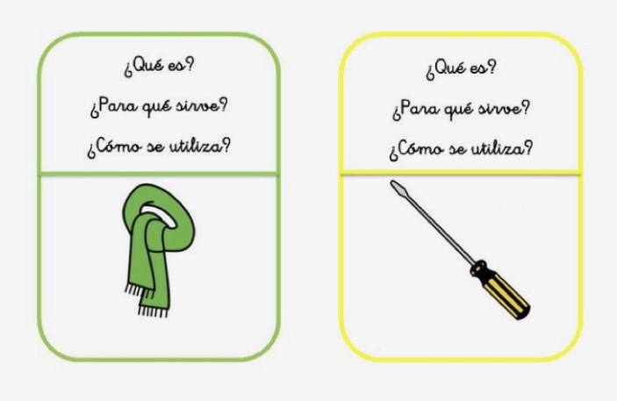
#EUQUEDONACASA
EXPRESIÓN ORAL

Slide 11
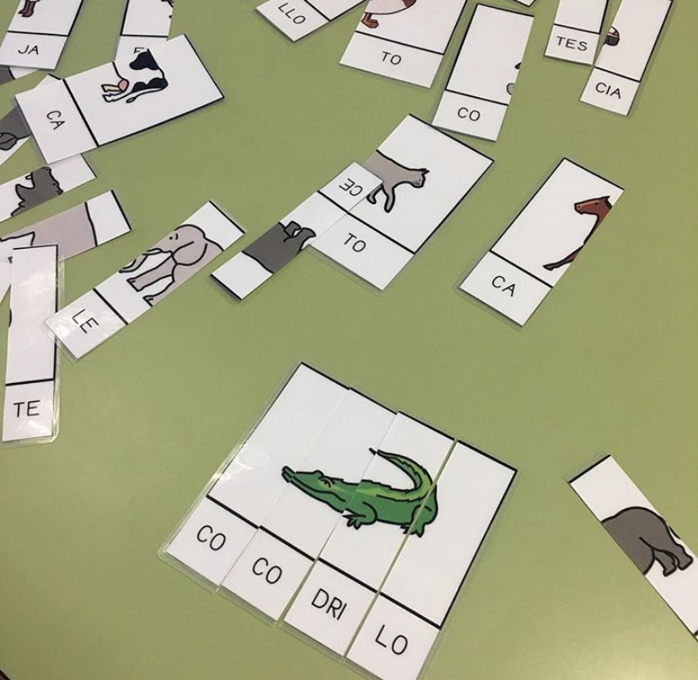
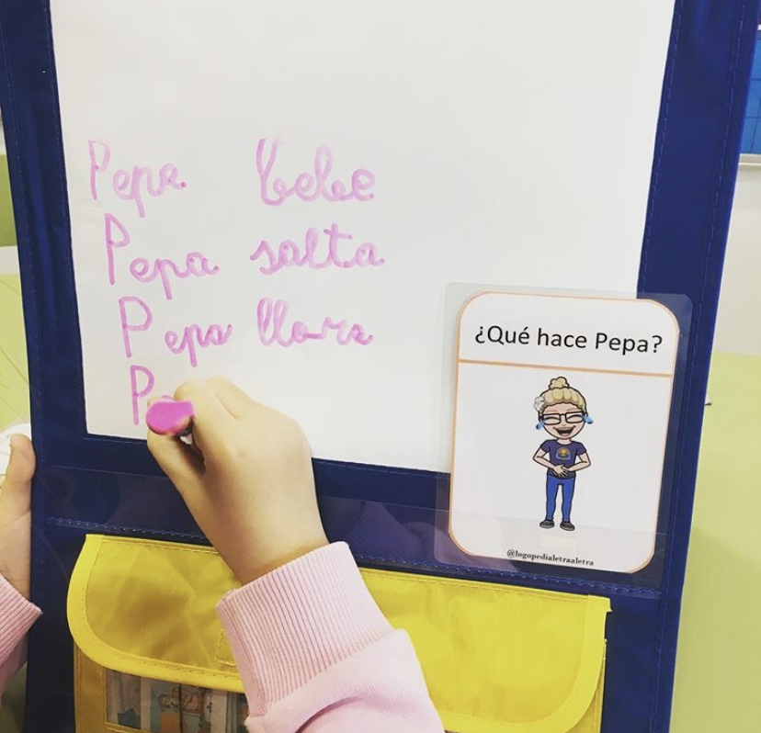
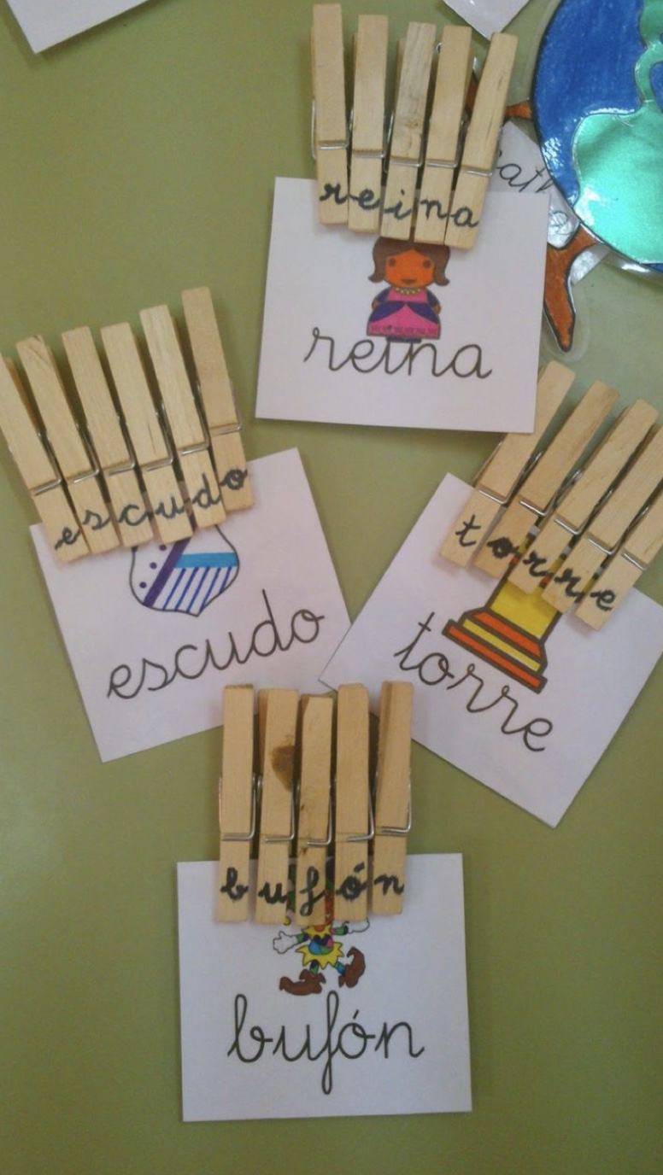
#EUQUEDONACASA
HABILIDADES METALINGÜÍSTICAS

Slide 12
#EUQUEDONACASA
INTELIGENCIAS MÚLTIPLES
Tiramos los dados y hacemos el juego de la casilla del tablero que nos toque ¡Hay varios tableros diferentes!

Slide 13
REFERENCIAS
www.orientacionandujar.es
www.ondaeduca.com
www.rincondeunamaestra.com
www.estafaníabrotons.com
www.maestrosdeaudiciónylenguaje.com
www.instagram.com
www.pinterest.com
www.pequeocio.com
www.lapiceromagico.blogspot.com
ww.imageneseducativas.com
www.trebolito.com
www.actividades.dibujos.net
www.lapiceromagico.blogspot.com

